Slide 1
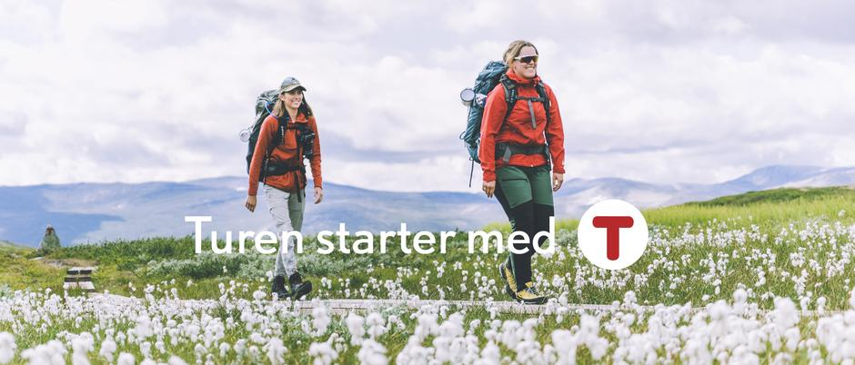

Strategisamling TT 16. september 2025

Slide 2
Rapportering gjestedøgn Betjente hytter
Økning på 18,1 %
Totalt 18.832 gjestedøgn (2.888 flere gjestedøgn sammenlignet med 2024)
Måltall 2031: 20.700 (vekst på 10% fra 2025)

Slide 3
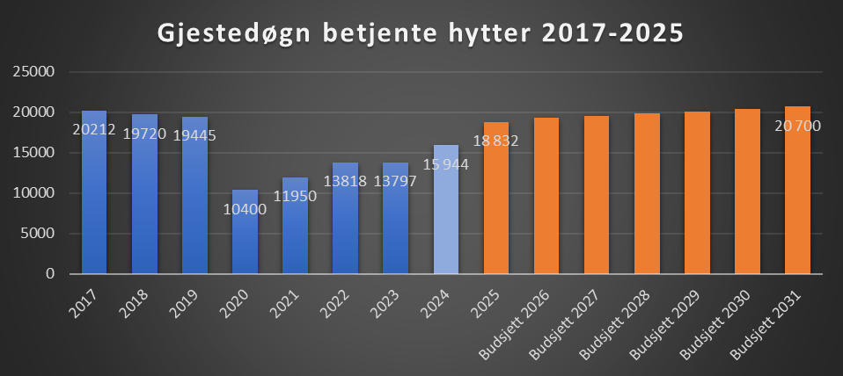
Notes:
Måltall: 30% fra 2024 til 2031
Økning fra 2025 til 2031 10 % (i underkant av 2000 gjestedøgn)

Slide 4
Notes:
8,5 måned inn i 2025 så begynner vi å danne oss et bilde av hvordan 2025 vil gå økonomisk.
Salgsinntekter
Antall gjestedøgn er kjent – det gir oss en god oversikt over omsetning på hyttene (2,9 mill høyere enn budsjettert)
Rønningen har en større vekst enn budsjetter 0,3 høyere
Tursenteret etter budsjett
Vi har god medlemsvekst, dog noe lavere enn budsjettert (0,7% lavere – 128 medlemmer)
Vi har fått tilsagn på 5,6 millioner i tilskudd, litt lavere enn budsjettert, men en god vekst fra 2024 (20%)
De største avvikene på kostnadssiden er:
Lønn, ekstra bemanning på aktivitetsavdelingen, ansettelse av ny leder
Noe høyere lønn på hyttene pga økt bemanning i forbindelse med høyt besøk, innleie av kokker,
Lønnsandel på 50%
Lønn
Over 50 % lønnsandel
Betjente hytter – 11,2 mill

Slide 5
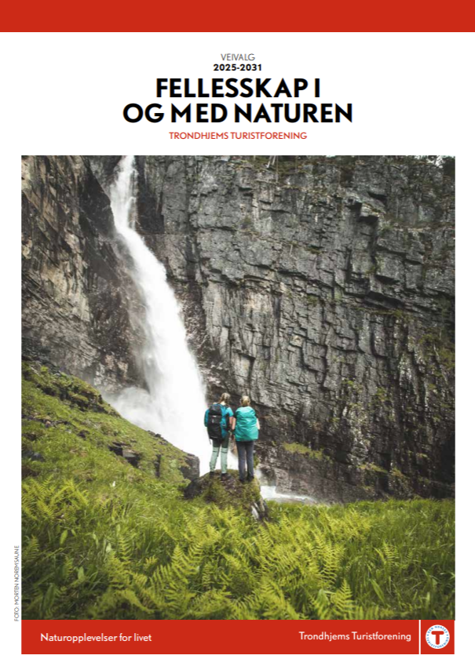
Status 2024
21.466 medlemmer, stabilt men aldrende medlemsmasse.
Betjente hytter ned 20 % siden 2017; selvbetjente hytter opp 40 %.
Frivilligheten opp 5 % siden 2016, men krever bedre støtte og oppfølging.
Aktiviteter: ca 2 av 10 deltar; hytter/ruter: 8 av 10 bruker.
Økonomi: solid, men avhengig av medlemskontingent og hytteinntekter.

Slide 6
Hovedmål
TT skal bidra til at flere får oppleve gleden ved det enkle friluftsliv.
1. Øke antall medlemmer til 25.000
2. Øke besøket på TT-hyttene med 30%
3. Øke deltakelsen på turer, kurs og arrangement med 30%
4. Øke antall timer frivillig innsats i TT med 25%
5. Være en tydelig stemme for natur, friluftsliv og frivillighet

Slide 7
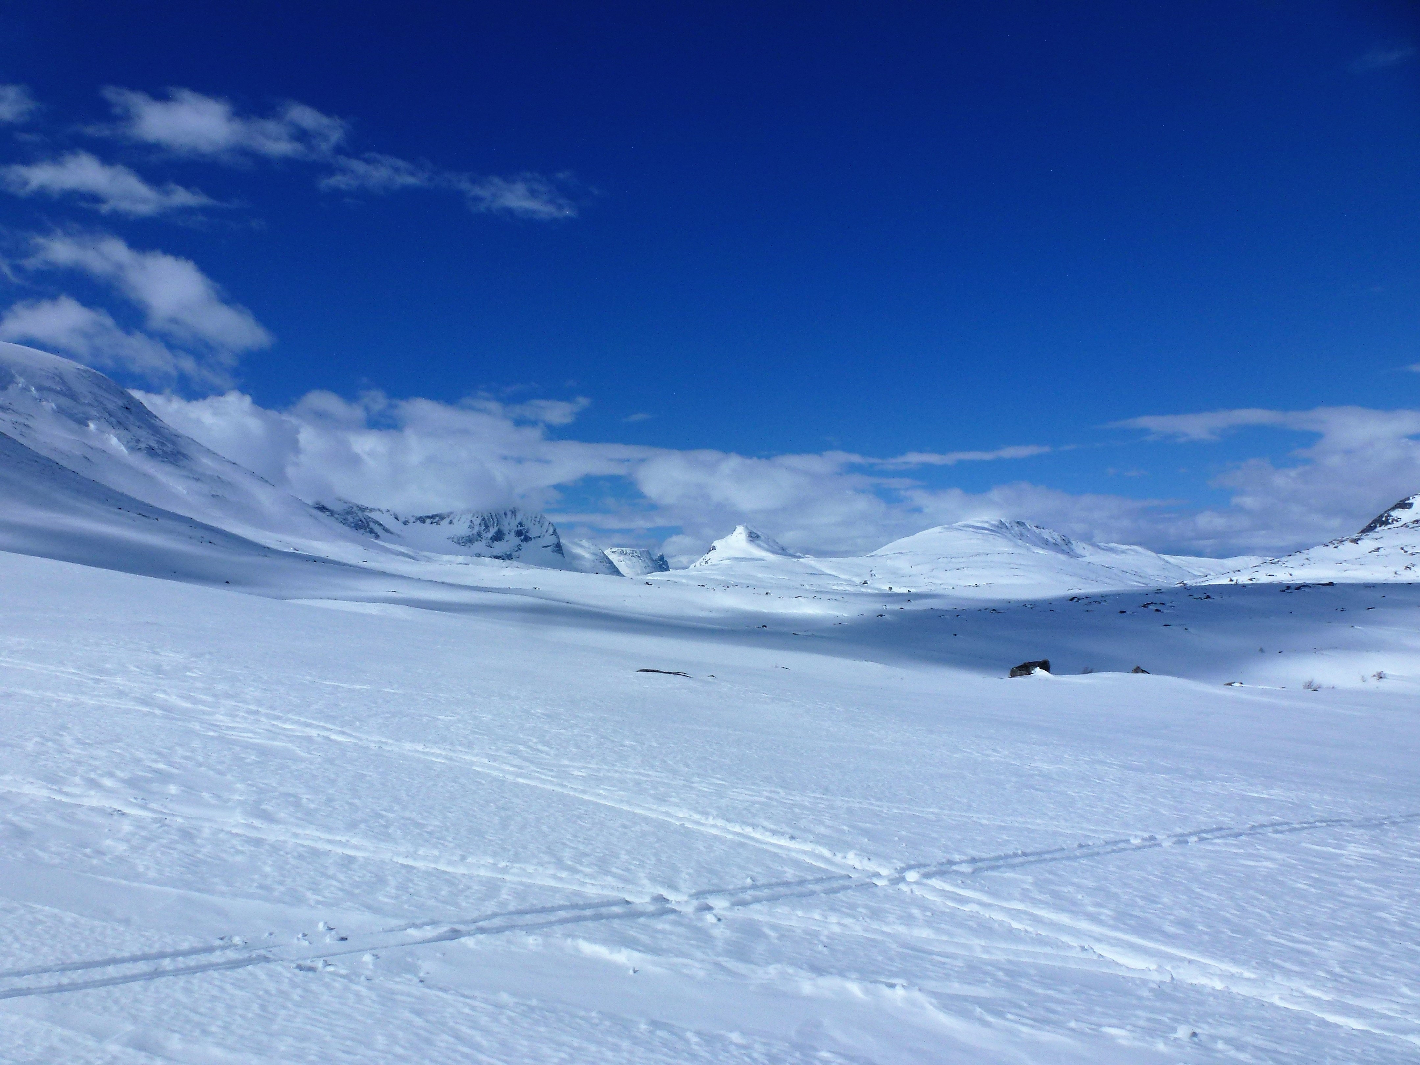

Ambisjonene
AMBISJON 1:
TT skal tilby attraktive og inkluderende
aktiviteter og fremme livslang deltakelse i friluftslivet.
AMBISJON 3:
TT skal være et fellesskap som flere ønsker å ta aktiv del i.
AMBISJON 2:
TT skal ta vare på, drifte og videreutvikle våre unike hytter og ruter i fjellet på en måte som inspirerer flere til å besøke hyttene.
AMBISJON 4:
TT skal være en tydelig og relevant samfunnsaktør.

Slide 8
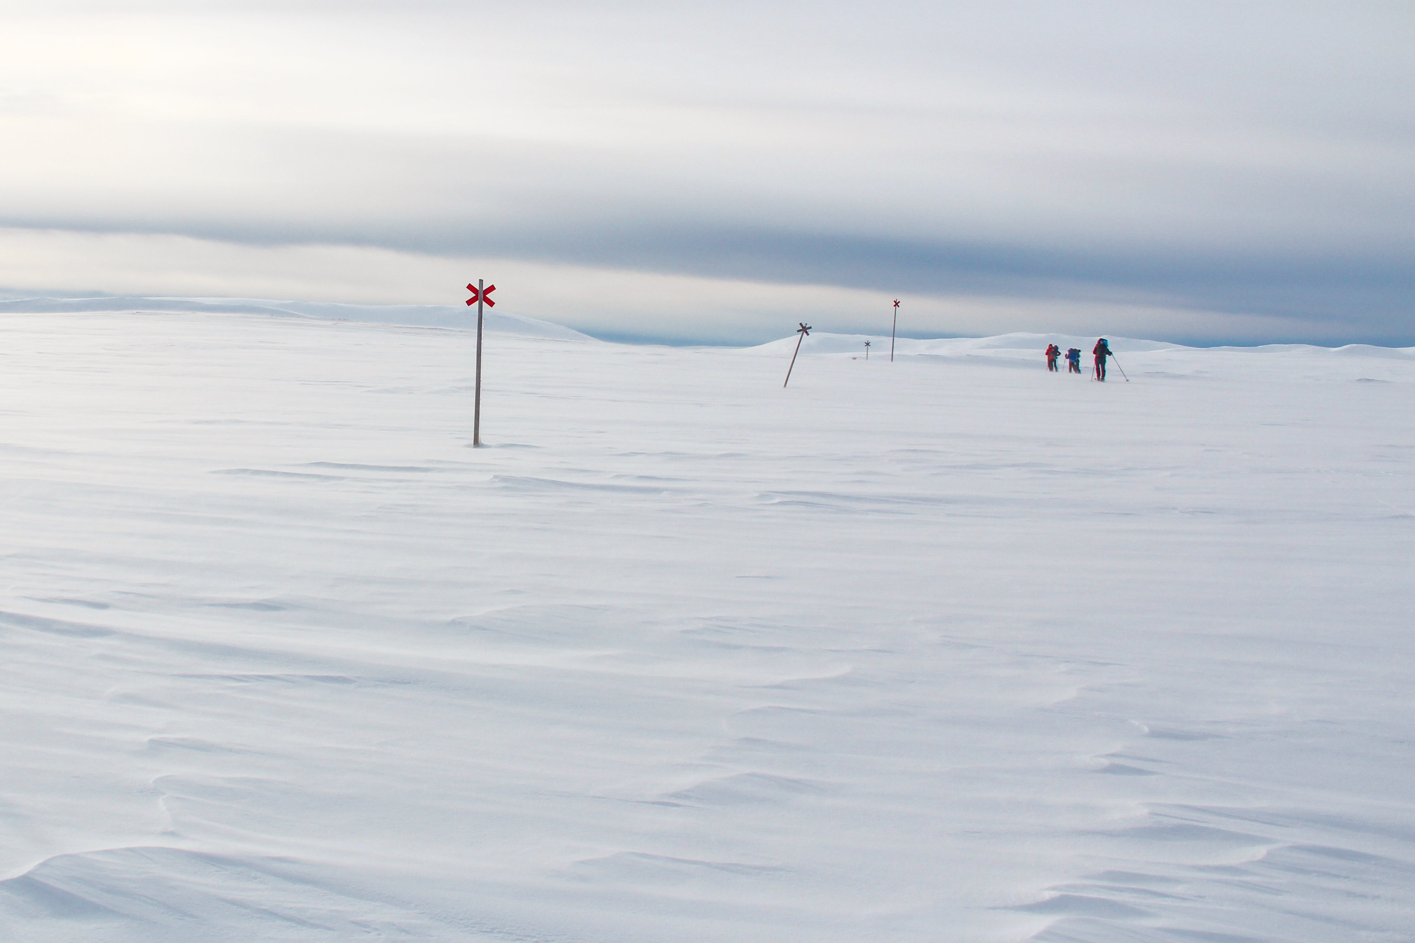
TT skal bidra til at flere får oppleve gleden ved det enkle friluftsliv.
• Målet flere medlemmer, økt omfang av frivillig innsats, flere på tur og økt besøk på hyttene.
• Hytter og ruter må være i god stand, og videreutvikles i takt med nye og flere brukere. Bærekraftig drift av hyttene er viktig. TT prioriterer friluftsliv i fjellet, og vil arbeide for å sikre vår legitimitet til dette gjennom ansvarsfull bruk av arealene
• TT skal gjøre det lettere å komme seg på tur i fjellet uten egen bil
• TT vil styrke sin relevans i Trondheimsområdet gjennom å legge til rette for mer friluftsliv, nye hytter og videre utvikling av Rønningen Friluftsarena
• Vi skal styrke de frivillige ildsjelene med kompetanse, trivsel og gode fellesskap
• Frivillige og ansatte skal være rustet til å sørge for at tilbudet er trygt og godt. Opplæring og gode systemer for oppfølging av sikkerhetsarbeidet er sentralt
• Effektiv kommunikasjon er avgjørende for å realisere TTs mål og ambisjoner. TT skal være mer synlig, engasjere målgruppene våre og inspirere til deltakelse i tilbudet vår

Slide 9
Fundamentet 25-26
Medlemmer: digitale kampanjer, medlemslojalitet og ungdom/senior/mangfold.
Aktiviteter: kunnskapsinnhenting av hva våre medlemmer ønsker. Evaluering av aktiviteter, og prosjekter. Styrking av frivilligheten.
Hytter: starte oppgraderinger på hyttene, igangsette planarbeid med hytter på Gjevilvasshytta, energibygg på Storerikvollen.
Frivillighet: etablere system for mottak, «forvaltning,» og opplæring, bygge fellesskap gjennom frivilligdag. Ta i bruk frivilligsystemet i 2026. Bedre struktur for samhandling mellom grupper, lag og administrasjonen.
Kommunikasjon: styrke digital synlighet av tilbudet, automatisere medlemsoppfølging, løfte fram turkonsepter gjennom brukere og partnere.
Økonomi: Bedre analyser. Styrke arbeidet med finansiering av prosjekter og aktiviteter. Nullresultat i 2026, på grunn av satsingene blant annet på aktivitet.
Trondheimsmarka: kunnskapsgrunnlag, forberede overnatting i Trondheimsområdet. Inngå avtaler med kommunen. Ubetjent hytte på Rønningen åpnes frivillighetsdagen 5. desember 2026. Prosjektere Gråkallhytta. Vurdere kjøp av en eller flere hytter i marka i forbindelse med Trondheimssatsingen

Slide 10
Utvikling 27-28
Medlemmer: Kampanjer om tilbudet, forsterke DNTs kampanjer.
Hytter: Ferdigstille hyttene på Gjevilvasshytta, energibygget på Storerikvollen, oppstart Nedalshytta, Græslihytta og Orkelsjøhytta. Kollektivtilrettelegging med AtB og fylkeskommunen.
Frivillighet: økt rekruttering innen ungdom/familier, flere kursledere.
Aktiviteter: større inkluderende arrangementer, nye aktivitetskonsepter.
Kommunikasjon: løfte frem frivillige, profilbygging i media av konsepter som NPT og Trekanten.
Økonomi: effektivisere drift, optimalisere inntekter.
Trondheimsmarka: Åpne «Gråkallhytta 1. juni 2028.» Utvikle Rønningen som regionalt aktivitetssenter. Etablere markagruppe av frivillige til å bidra til hytter og stier i marka. Vurdere kjøp av en eller flere hytter.

Slide 11
Konsolidering 29-30
Medlemmer: nå målet 25.000, sikre lojalitet og fordelsprogram.
Hytter: Græslihytta og Orkelsjøhytta ferdig restaurert. 70 % reduksjon fossilt brensel, full utfasing engangsartikler.
Frivillighet: +25 % innsats oppnådd, sikre langsiktig trivsel.
Aktiviteter: stabile på høyt nivå, utvikle fjellsport/spesialtilbud iht medlemsbehov.
Samfunnsrolle: TT som tydelig samfunnsaktør, videreutvikle ReTuren.
Kommunikasjon: styrke posisjon i samfunnsdebatten, vise bærekraftresultater.
Økonomi: bærekraftig drift, stabil buffer.
Trondheimsmarka: fullt utviklet tilbud, forankret samarbeid med kommune og frivillighet.

Slide 12
Spesielle satsinger
Trondheimsmarka
Overnattingstilbud i marka, videreutvikling av Rønningen friluftsarena, samarbeid med Trondheim kommune, styrket frivillighet i merking, og aktiviteter. (Leverer på: 🔵 Aktiviteter, 🟢 Hytter, 🟠 Frivillighet, 🔴 Samfunnsrolle)

Slide 13
Spesielle satsinger
Bærekraftig vekst
Gjevilvasshytta med som flaskehals i Trekanten med behov for økt kapasitet med småhus. Nedalshytta som fyrtårn gjennom ny arkitektur og opplevelse.
Utbygging av solcelleanlegg, og mer effektive energiløsninger på de betjente hyttene som er avhengig av aggregat.
Styrket kollektivtilbud (bussruter) til Trollheimen og Sylan som gjør turkonsepter som Trekanten i Trollheimen, Norge på tvers ol mer tilgjengelige. (Leverer på: 🟢 Hytter, 🔵 Aktiviteter, 🔴 Samfunnsrolle)

Slide 14
Spesielle satsinger
Medlemsvekst og kommunikasjon
Markedsføre medlemskapet som inngangsbillett til aktiviteter og opplevelser, fremheve hyttene som attraksjoner, profilere turkonsepter, inspirere digitalt gjennom historiefortellinger til deltakelse.
Sørge for et solid tilbud
Medlemslojalitet gjennom å være en troverdig samfunnsaktør

Slide 15
Spesielle satsinger
Attraktive møteplasser på hyttene Utvikle hyttene til levende møteplasser gjennom temauker, aktivitetsopplegg, seniorcamper, bedrifter tilbud for single og videreutvikling av familietilbud. (Leverer på: 🔵 Aktiviteter, 🟢 Hytter, 🟠 Frivillighet)

Slide 16
Virkemidlene
Organisasjon, økonomi og kommunikasjon
TT skal tilpasse organisasjonen løpende for å møte utviklingen i vårt tilbud og de ytre rammebetingelsene. En bærekraftig økonomi, rekruttering og utvikling av riktig kompetanse er avgjørende for å nå våre mål. Effektiv kommunikasjon er en nøkkel for å realisere TTs ambisjoner.

Slide 17
Budsjettmessige konsekvenser
Investering i en leder for aktivitetsområdet vil gi oss god kraft i arbeidet med aktivitet og frivillighet i de neste årene. Denne satsingen vil kreve en økt prosjektportefølje, og høyere deltakelse.
Styrking av kommunikasjonsarbeidet med mer midler til markedsføring, og en prosjektstilling for styrking av nettsider og UT. no vil bidra til å realisere målsetningene på kort sikt. Sannsynlig med behov for styrking av arbeidet utover i perioden.
En administrasjonsressurs som er innført for å håndtere økt administrasjon og betydelig vekst i hyttebesøket er på kort sikt tilstrekkelig, men avgjørende.

Slide 18
Budsjettmessige konsekvenser
De store ambisjonene for å realisere nye hytter, og større rehabiliteringsprosjekter vil kreve større kapasitet på prosjekt- og byggeledelse. Dette kan løses gjennom ansettelse eller innleie, men vil ikke påvirke driftsbudsjettet i stor grad, da disse ressursene i stor grad skal bukes til investeringene.
Økt besøk på hyttene krever økte kostnader til varekjøp og drift/vedlikehold. Det krever også en viss økning i bemanning, men erfaringsmessig så gir økt besøk en styrking av den totale økonomien.

